Slide 1

Programování
Složitost algoritmů

Slide 2
Složitost algoritmů
Každý navržený algoritmus má svou složitost
Není tím myšleno, jak komplikovaný návrh je, ale jak je náročný pro jeho vyřešení procesorem
Časová složitost
Doba výpočtu řešení pro konkrétní množství zpracovaných dat
Paměťová složitost
Velikost paměti potřebná k řešení algoritmu

Slide 3
Asymptotická složitost
Skutečná složitost (náročnost) je odvislá od mnoha faktorů
Implementace, výkon procesoru, přenosová rychlost pamětí, ...
Odhad složitosti
= popis růstu složitosti s rostoucí velikostí vstupních dat bez určení konkrétní hodnoty
Zajímá nás složitost blížící se k nekonečně velkému vstupu
Konstantní hodnoty tak lze ignorovat

Slide 4
Porovnání dvou algoritmů
Jak lze porovnat rychlost dvou algoritmů, řešící stejný problém?
Každému algoritmu náleží spojitá neklesající matematická funkce
Jedná se o závislost velikosti vstupních dat a času, který je potřebný k dosažení řešení
Čím „pomaleji“ funkce roste, tím je algoritmus rychlejší

Slide 5
Výpočet složitosti algoritmu
Jedná se o součet a následné zjednodušování elementárních operací vzhledem k velikosti vstupu
Elementární operace
Aritmetické operace, porovnání, přesun hodnoty v paměti
V kódu procházíme jednotlivé kroky a ohodnocujeme potřebným počtem operací
Pro výpočet řešíme vždy nejhorší možnou náročnost

Slide 6
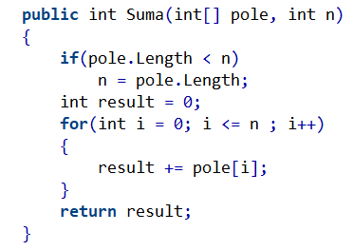
Výpočet složitosti - příklad
1
Jednotlivé elementární operace jsou ohodnoceny jako 1
Cyklus se opakuje N
V nejhorším případě je složitost: 1 + 1 + 1 + 1 + N + N + 1 + 1 = 2N + 6
Jednotlivé konstanty můžeme odstranit a celková složitost je tak N
Zapisujeme ϴ (n)
1
1
1
N
N
1
1

Slide 7
Přehled základních složitostí algoritmů
Notace | Název | Příklady algoritmů
O(1) | Konstantní | Získání prvku z pole s konstantním indexem
O(log n) | Logaritmická | Vyhledávání binárním hledáním, třídění QuickSort
O(n) | Lineární | Prohledávání pole, výpis všech prvků v poli
O(n log n) | Lineárně-logaritmická | MergeSort, HeapSort, Quicksort v nejhorším případě
O(n^2) | Kvadratická | BubbleSort, SelectionSort, InsertionSort
O(n^3) | Kubická | Násobení matic
O(2^n) | Exponenciální | Hledání všech možností, řešení problému obchodního cestujícího
O(n!) | Faktoriální | Řešení problému obchodního cestujícího

